Slide 1
FORMAREA COMPETENȚELOR TRANSDISCIPLINARE PRIN REALIZAREA PROIECTELOR DE TIP STEM/STEAM ÎN PROCESUL EDUCAȚIONAL LA MATEMATICĂ Realizat: Grosu Aliona, grad didactic I
10 august 2021

Slide 2


Slide 3

„Transdisciplinaritatea priveşte – aşa cum indică prefixul „trans” – ceea ce se află în acelaşi timp şi între discipline, şi înăuntrul diverselor discipline, şi dincolo de orice disciplină.
Finalitatea ei este înţelegerea lumii prezente, unul dintre
imperativele ei fiind unitatea cunoaşterii.”
Basarab Nicolescu

Slide 4


Slide 5
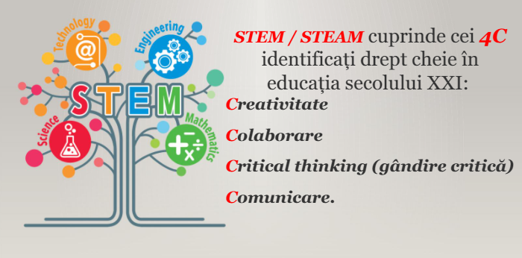

Slide 6
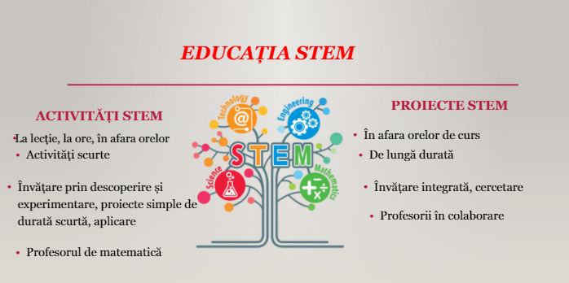

Slide 7
Obiectivele educației STEM/STEAM
să dezvolte gândirea critică și autocritică a elevului;
să încurajeze inovația;
să dezvolte capacitatea de a colabora și comunica eficient cu ceilalți atunci când abordează o problemă și când formulează soluții;
să producă înțelegerea prin experimentare;
să sporească la elevi motivația pentru învățare.

Slide 8
Activități în contextul educației STEM/STEAM
Aplicații practice;
Experimente;
Proiecte eduacaționale interdisciplinare: bioligie, chimie, geografie, fizică, matematică, informatică, tehnologie, arhitectură, meteorologie etc.;
Activități creative legate de meșteșuguri și arte;
Proiecte educaționale de cercetare ale elevilor în domeniile STEM;
Vizite ale elevilor în institute, muzee, laboratoare de cercetare;
Evenimente care promovează educație pentru științe și tehnologie (târguri, expoziții, tabere, competiții pentru elevi)

Slide 9
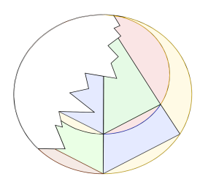
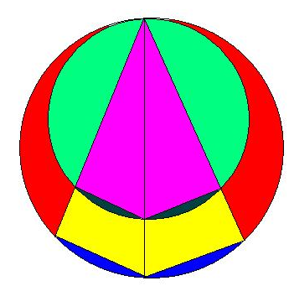
Exemple de activități STEM / STEAM
Activități scurte, promovate de obicei în cadrul orelor
Exemplu 1
Parohul unei biserici s-a adresat la o agenție de arhitectură, pentru a restabili un vitraliu deteriorat. Ajutați-l pe angajatul agenției să restabilească vitraliul.

Slide 10
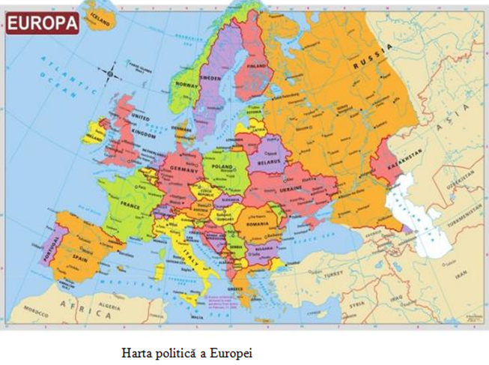
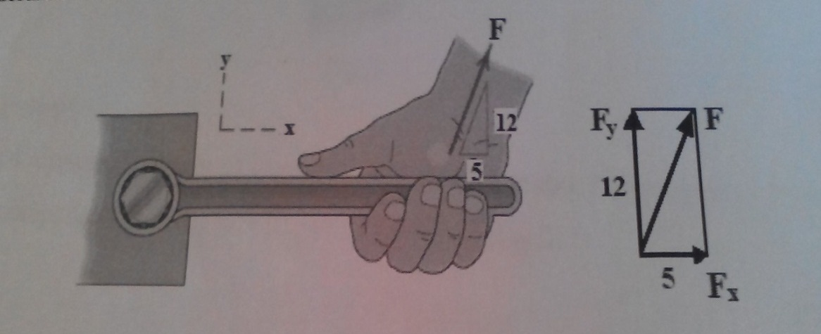
Exemplu 2
La studierea temei ,,Rapoarte și proporții,, se propune problema: Folosind harta politică a Europei și scara hărții, calculați distanța dintre: a) Paris și Londra b) București și Roma
Exemplu 3
La studierea teoremei lui Pitagora și a calculelor proporționale se propune următoarea problemă:
Determinați forța F pe care trebuie s-o aplice un muncitor la o cheie în timpul lucrării de asamblare (vezi desenul) pentru ca componenta să fie egală cu 320 N.

Slide 11
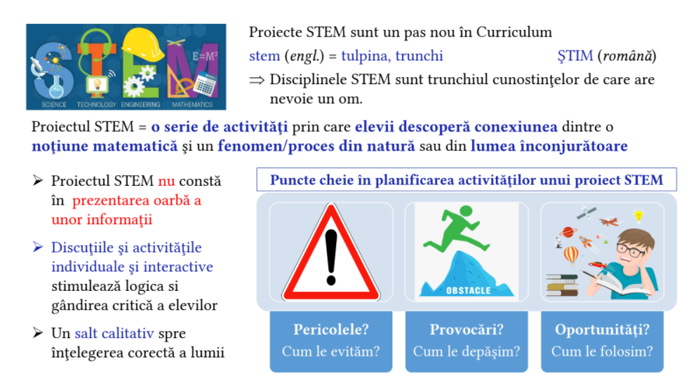

Slide 12
Ce este proiectul?
Proiectul este o metodă activă de predare, de învățare, cât și de evaluare;
O activitate inovativă, o creație personalizată cu valențe integratoare, un produs finit;
Contribuie la transferul de cunoştinţe în diverse domenii şi la integrarea disciplinelor;
Este o activitate pregătită temeinic, deaceea micșorează riscul de a pune elevul într-o situație stresantă;
Proiectul poate fi individual sau colectiv.

Slide 13
Clasificarea proiectelor matematice
I. Proiecte teoretice
1. Compunerea unei poveşti cu generic matematic
2. Matematica în muzică
3. Matematica în poezie
4. Rezolvarea unei probleme prin mai multe metode
5. Compunerea de probleme la un subiect matematic indicat, inclusiv, probleme integrative, probleme de tip cascadă

Slide 14
II. Proiecte aplicative
1. Utilizarea procentelor în situaţii cotidiene
2. Formarea bugetului personal şi celui familial
3. Dependenţe funcţionale în activităţi practice
4. Aplicaţii ale funcţiilor în tehnică
5. Exemple de combinări de corpuri geometrice în construcţiile observabile în localitatea respectivă
III. Proiecte simulative
1. Judecata figurilor geometrice
2. Ședința Academiei de Științe
3. Briefing-ul matematic
4. Lecția în școala lui Pitagora

Slide 15
Etapele unui proiect
1. Alegerea temei şi formularea problemei.
2. Planificarea activităţii:
· stabilirea obiectivelor proiectului;
· formarea grupelor;
· alegerea subiectului în cadrul temei proiectului de către fiecare elev/grup;
· distribuirea responsabilităţilor în cadrul grupului;
· identificarea surselor de informare (manuale, proiecte mai vagi, cărţi de
specialitate,reviste de specialitate, persoane sau instituţii specializate în domeniu).
3. Cercetarea propriu-zisă.
4. Elaborarea materialelor.
5. Prezentarea rezultatelor cercetării şi/sau a materialelor create.
6. Evaluarea:
a) cercetării în ansamblu;
b) modului de lucru;
c) produsului realizat.

Slide 16
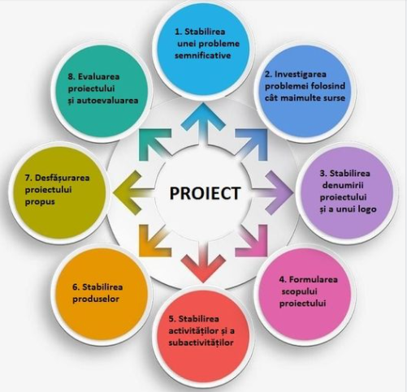
Etapele implementării unui proiect

Slide 17
Realizarea proiectului în baza celor 5P
1. Problema – Formularea problemei
2. Planificare
Formarea echipelor
Cercetarea problemei
Lansarea de idei pentru soluționarea problemei
Alegerea soluției optimale
3. Procesul – Crearea
4. Produsul – Testarea produsului: respectă condițiile problemei?
5. Prezentarea – Prezentarea și demonstrarea produsului

Slide 18
Proiecte de durată scurtă
Exemplu: Utilizarea procentelor în situații cotidiene (Cl.VI)
Obiectivul proiectului: Argumentarea importanței și necesității studierii procentelor.
Formarea grupurilor. Alegerea subiectelor de fiecare grup:
Grupul I: Procentele în bucătărie. Grupul II: Procentele în marketing.
Grupul III: Procentele în domeniul bancar. Grupul IV: Procentele în școala mea.
Grupul V: Procentele în știință.
Sarcina propusă elevilor:
1) Fiecare grup primește o fișă cu sarcina de lucru (o problemă)
2) Alcătuiți sau selectați din alte manuale, culegeri probleme cu procente în domeniul respectiv grupului. Rezolvați cât mai ingenios problemele.
3) Selectați informații, curiozități despre utilizarea procentelor în domeniul propus studierii.
Prezentarea proiectului .
1) Introducere sub orice formă ( Desen, informație din câteva enunțuri) despre domeniul fiecărui grup.
2) Prezentarea conținutului problemelor.
3) Prezentarea rezolvărilor.

Slide 19
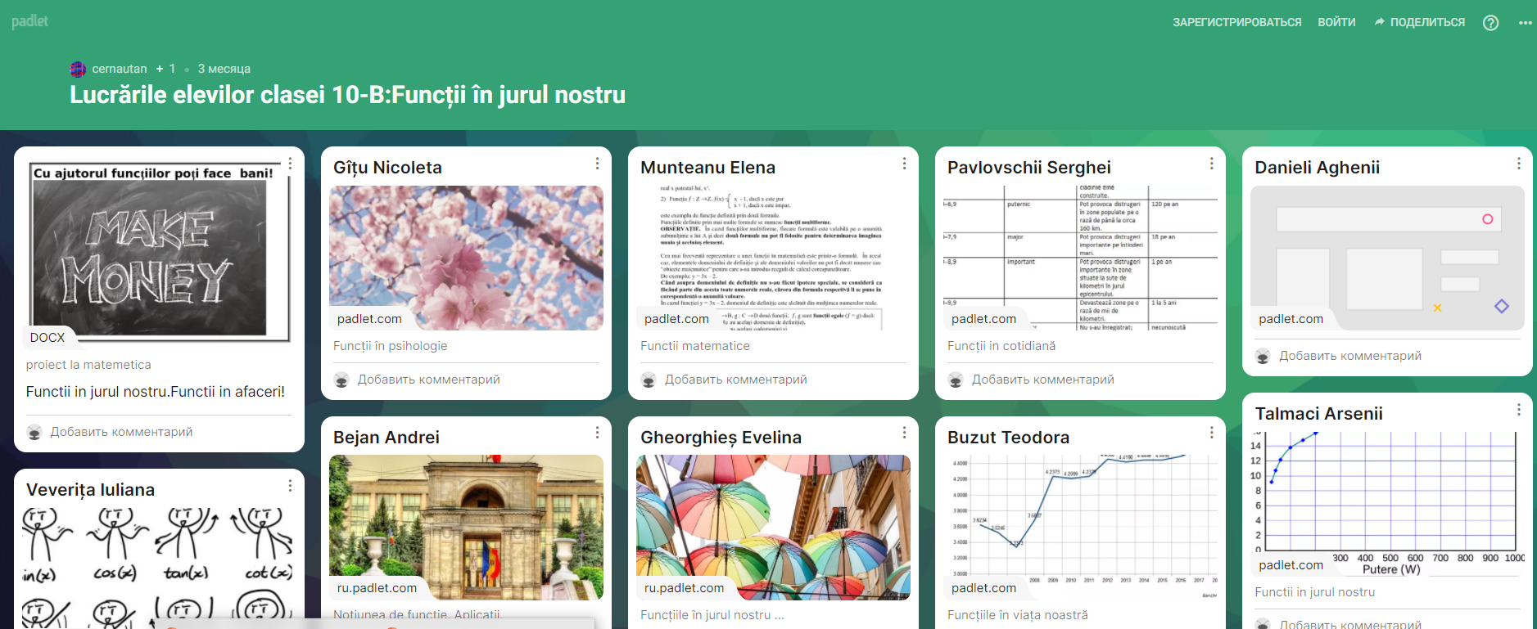

Slide 20
Proiecte STEM / STEAM – proiecte de lungă durată, bazate pe învățare integrată, cercetare în colaborare cu profesorii de alte obiecte
Exemplu: Hexagoanele regulate în telefonia mobilă (clasa X)
Obiective:
1. Determinarea rolului hexagoanelor regulate în telefonia mobilă / în apicultură / alte domenii;
2. Selectarea și clasificarea produselor din diverse domenii corelate cu hexagoanele regulate
3. Evidențierea proprietăților hexagoanelor regulate și justificarea utilizării hexagoanelor regulate în domeniile identificate.
Domenii: Matematică, Informatică, Arte, Biologie, Fizică, Inginerie.
Produse finale:
1. Fotografii / Desene / Imagini ale produselor, clasificate în funcție de hexagoanele regulate utilizate
2. Prezentare Power-Point cu argumentarea avantajelor utilizării hexagoanelor regulate.

Slide 21
Ce va conține o prezentare a proiectului?
Tema proiectului
Problema identificată
Actualitatea temei
Scopul proiectului
Obiectivele proiectului
Argumentarea cercetării
Cercetarea propriu-zisă
Rezultate
Concluzii

Slide 22
Formele de prezentare a proiectului
Prezentarea Power-Point
Panou, poster, pliant
Referat
Film video
Conferință
Raport
Publicitate
Modelare, machet
Emisiune Radio, TV
Activitate practică

Slide 23
Criteriile de evaluare a proiectului STEM/STEAM
Validitatea proiectului - vizează gradul in care acesta acoperă unitar și coerent, logic și argumentat tema propusă;
Completitudinea proiectului se reflectă în felul în care au fost evidențiate conexiunile și perspectivele interdisciplinare ale temei, competențele și abilitățile de ordin teoretic și practic și maniera în care acestea servesc conținutului științific;
Elaborarea și structurarea proiectului privește acuratețea, rigoarea și coerența demersului științific, logica și argumentarea ideilor, corectitudinea concluziilor;
Creativitatea - vizează gradul de noutate pe care-l aduce proiectul în abordarea temei sau în soluționarea problemei;
Calitatea produsului obținut și eficiența acestuia;
Prezentarea și susținerea publică a proiectului.

Slide 24
Fișă de evaluare a proiectului (liceu)
Numele, prenumele elevului: Instituția:
Clasa: Profesor(i) coordonator(i):
Nr. crt. | Criteriile evaluate | Punctaj maxim | Punctaj acordat | Comen-tarii
1. | Validitatea proiectului- gradul în care acesta acoperă tema propusă | 5 p
2. | Structura proiectului Cuprins Scopul proiectului Obiectivele proiectului Introducere Scurt istoric | 10 p
3. | Prezența (în proiect) conexiunilor transdisciplinare, aplicațiilor practice | 5p
4. | Aspect/ Design Organizarea în pagină Respectarea normelor ortografice și de tehnoredactare | 5 p
5. | Aport personal și contribuții în cadrul proiectului | 5 p
6. | Respectarea termenilor | 3 p
7. | Bibliografie | 2 p
8. | Modalitatea și originalitatea prezentării proiectului ( produsul final) | 5 p
9. | Formularea concluziei | 5 p

Slide 25
Grilă de notare
Punctaj obținut | 1-13 | 14-19 | 20-25 | 26-31 | 32-37 | 38-41 | 42-45
Nota obținută | 4 | 5 | 6 | 7 | 8 | 9 | 10
Semnătura profesorului (profesorilor):___________________
Semnătura elevului: ____________________

Slide 26
Fișă de evaluare a proiectului (gimnaziu)
Numele, prenumele elevului: Instituția:
Clasa: Profesor(i) coordonator(i):
Nr. crt. | Criteriile evaluate | Punctaj maxim | Punctaj acordat | Comen-tarii
1. | Validitatea proiectului- gradul în care acesta acoperă tema propusă | 5 p
2. | Formularea obiectivelor | 3 p
3. | Prezența (în proiect) conexiunilor transdisciplinare, aplicațiilor practice | 5 p
4. | Aspect/ Design - Acuratețea; - Originalitatea; - Creativitatea; - Calitatea produsului. | 7 p
5. | Aport personal și contribuții în cadrul proiectului | 5 p
6. | Respectarea termenilor | 3 p
7. | Bibliografie | 2 p
8. | Modalitatea și originalitatea prezentării proiectului ( produsul final) | 5 p
9. | Formularea concluziei | 5 p

Slide 27
Grilă de notare
Punctaj obținut | 1-11 | 12-16 | 17-21 | 22-27 | 28-33 | 34-37 | 38-40
Nota obținută | 4 | 5 | 6 | 7 | 8 | 9 | 10
Semnătura profesorului (profesorilor):___________________
Semnătura elevului: ____________________

Slide 28

Exemple de implementare a proiectelor STEM/STEAM

Slide 29
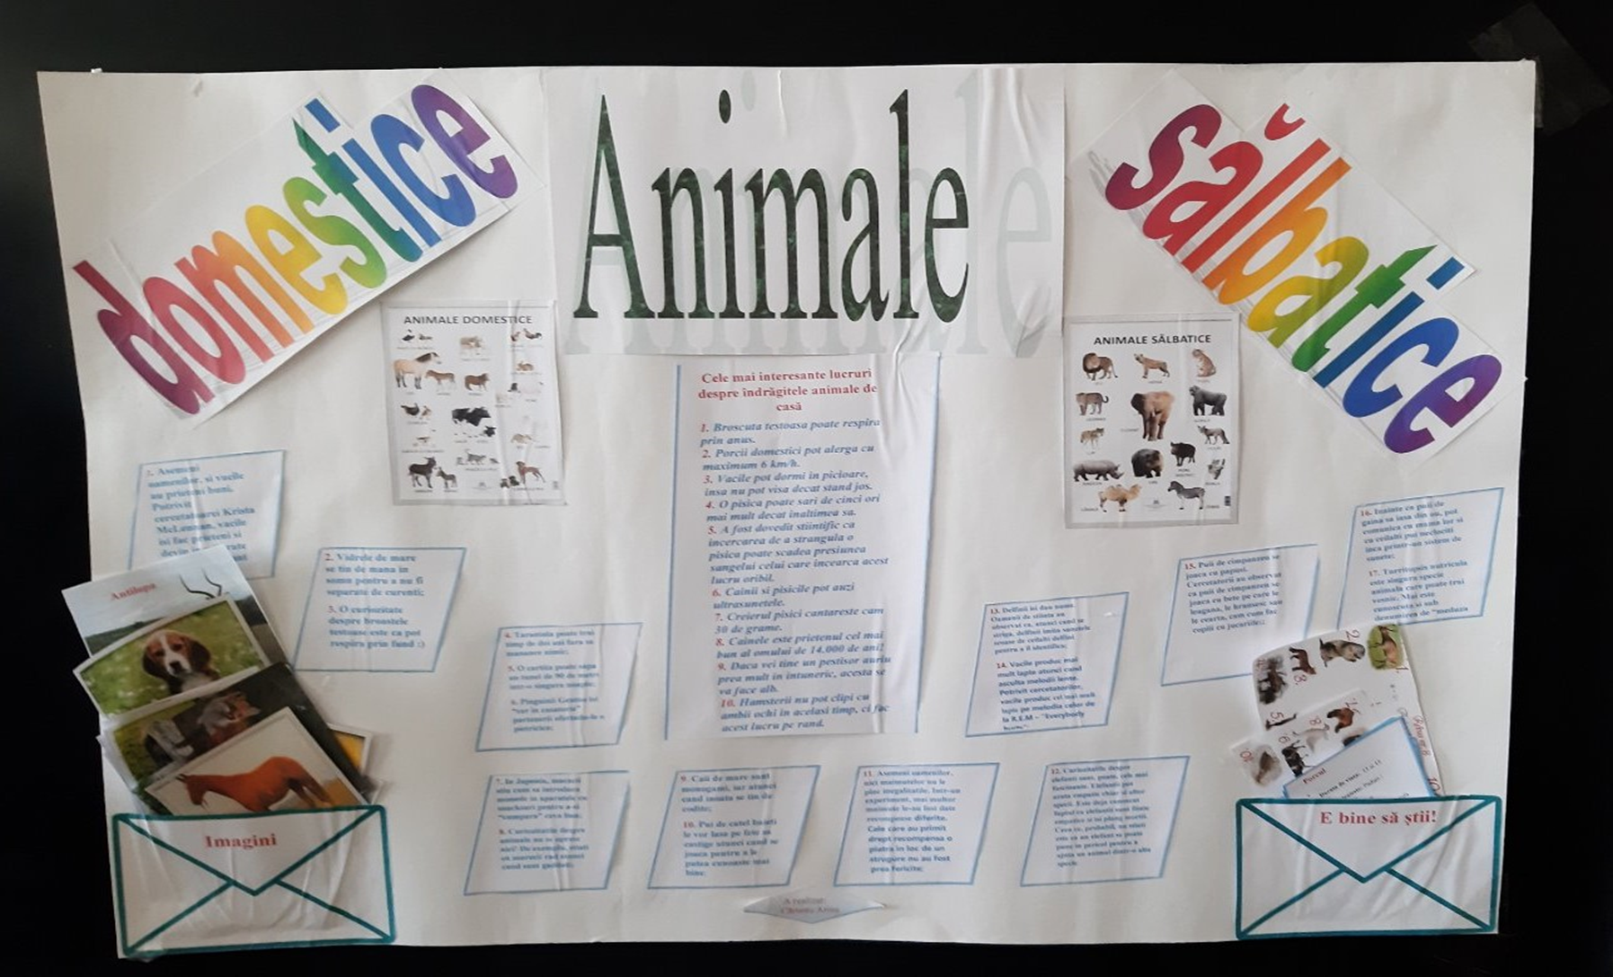

Slide 30
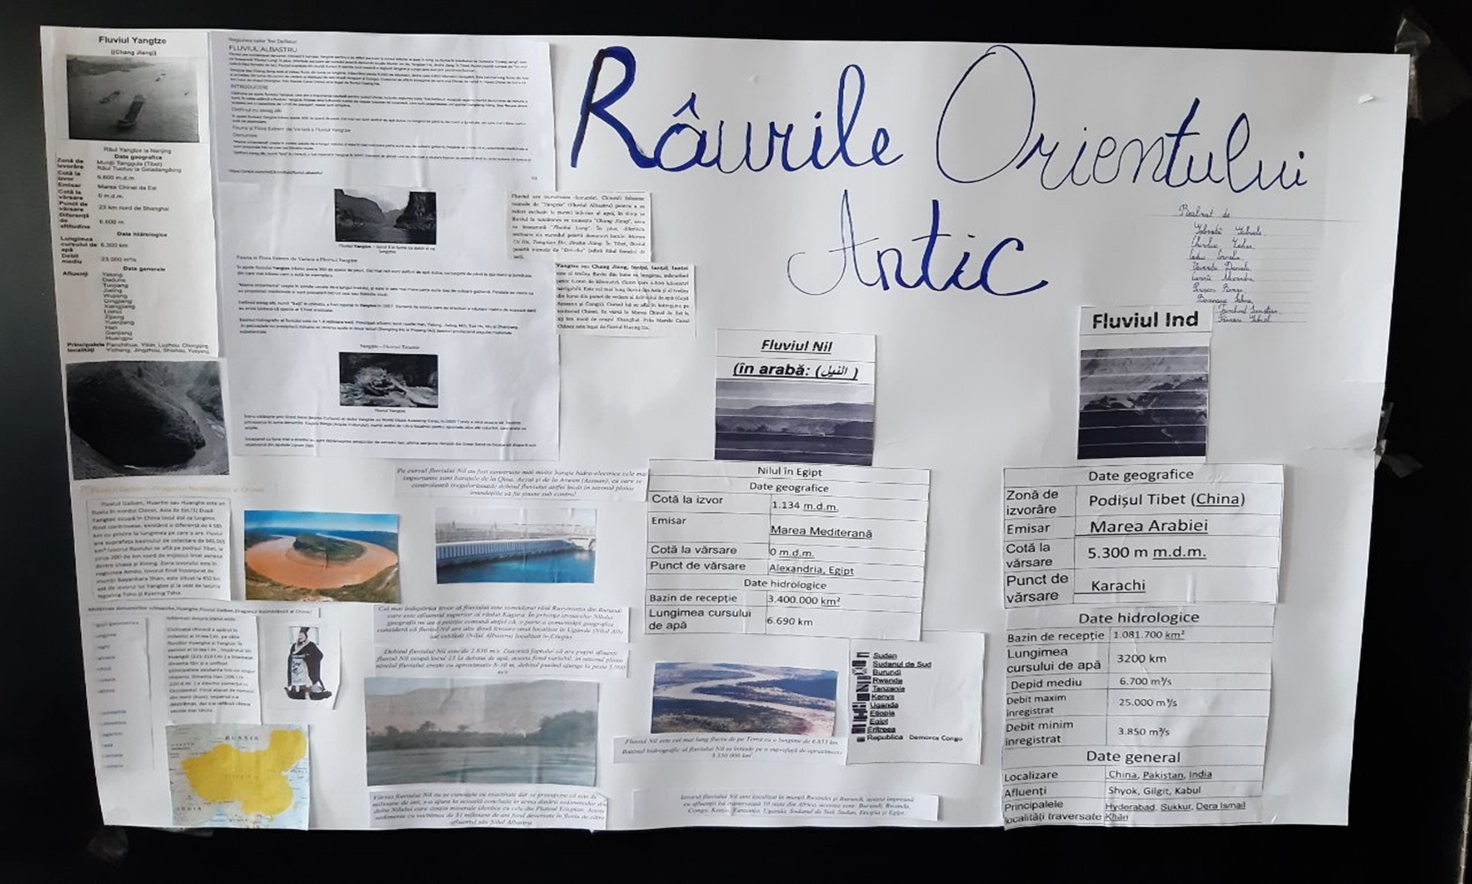

Slide 31
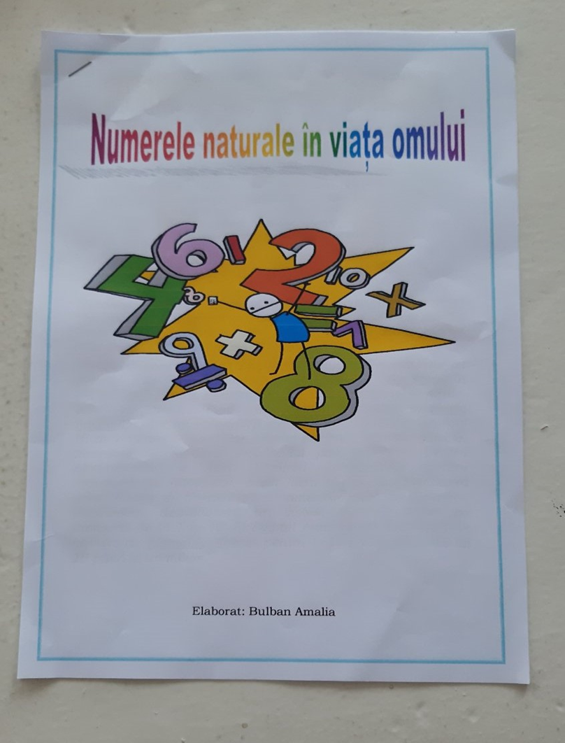
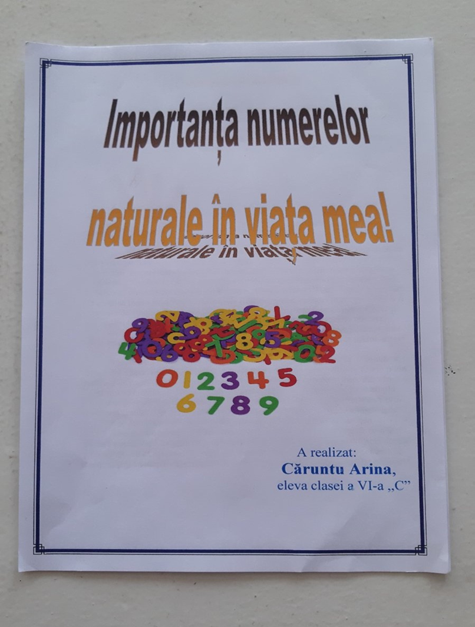

Slide 32
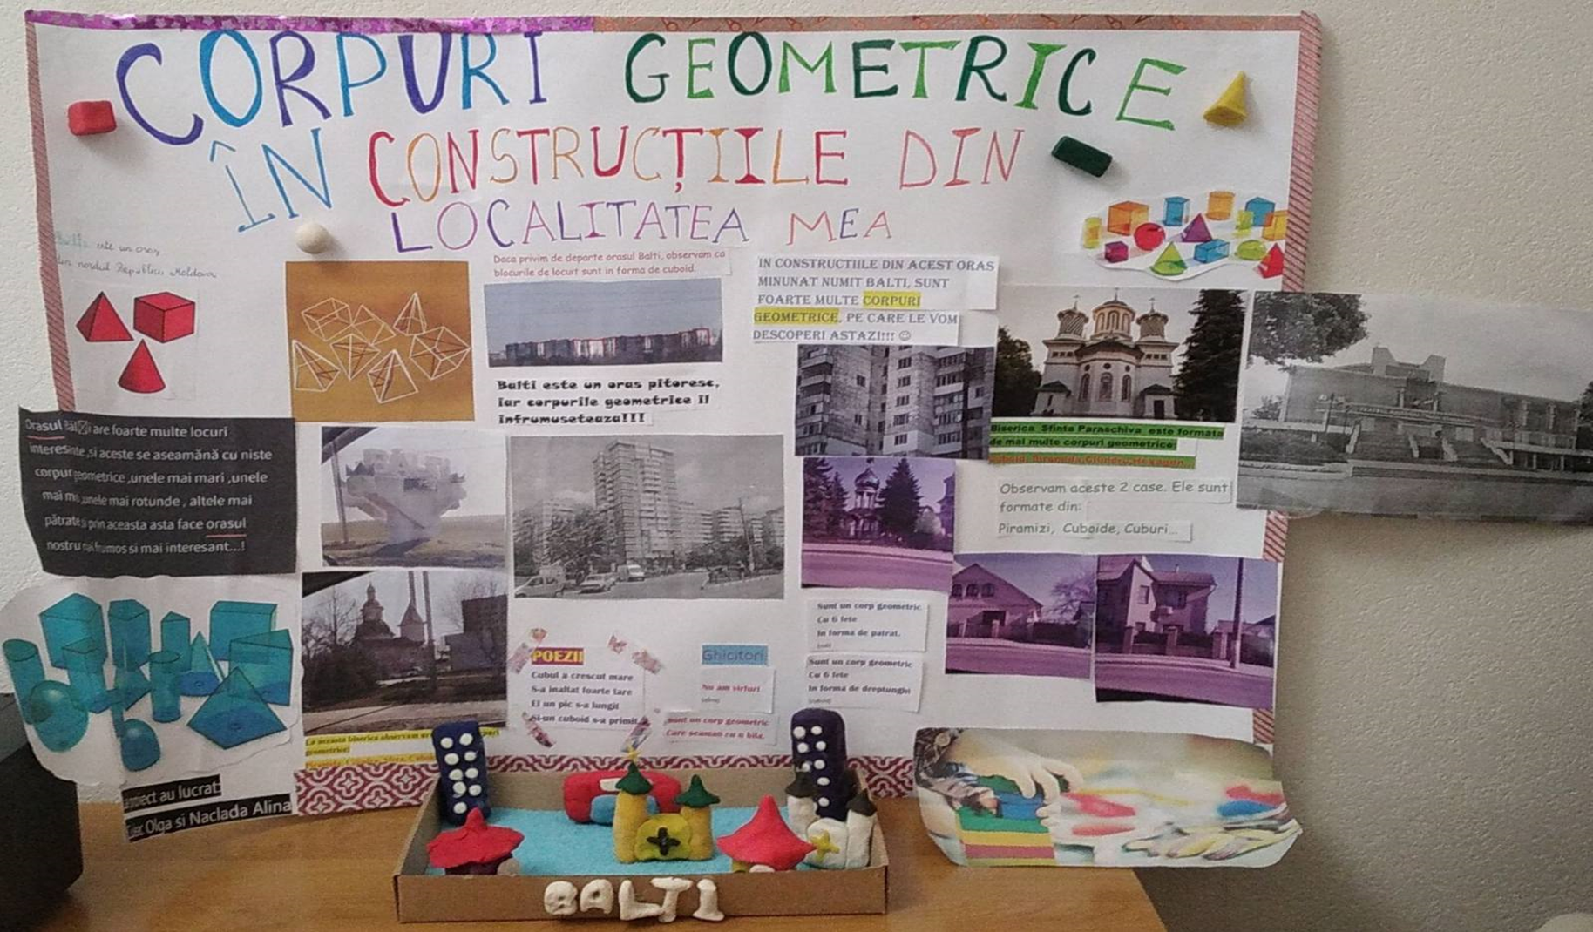

Slide 33
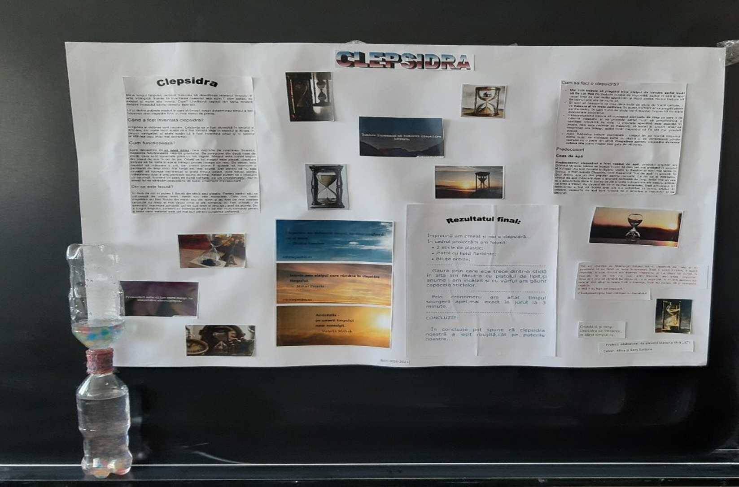

Slide 34
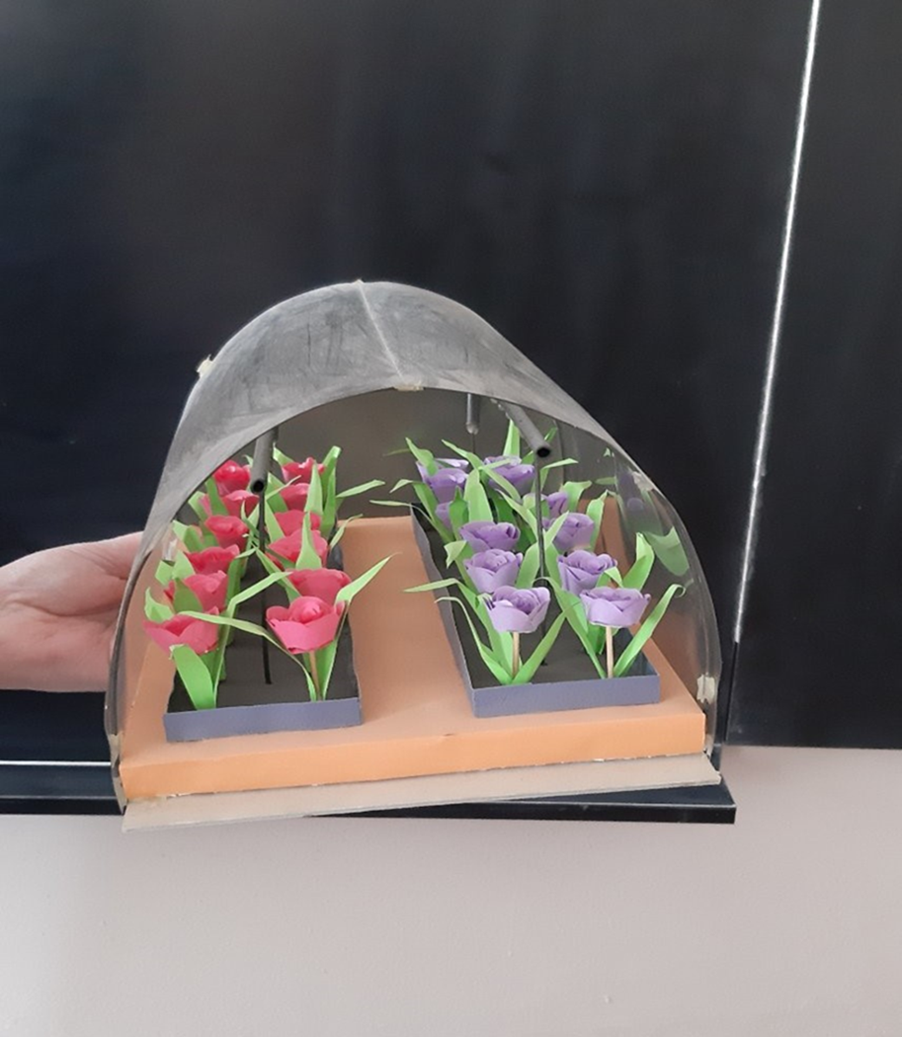
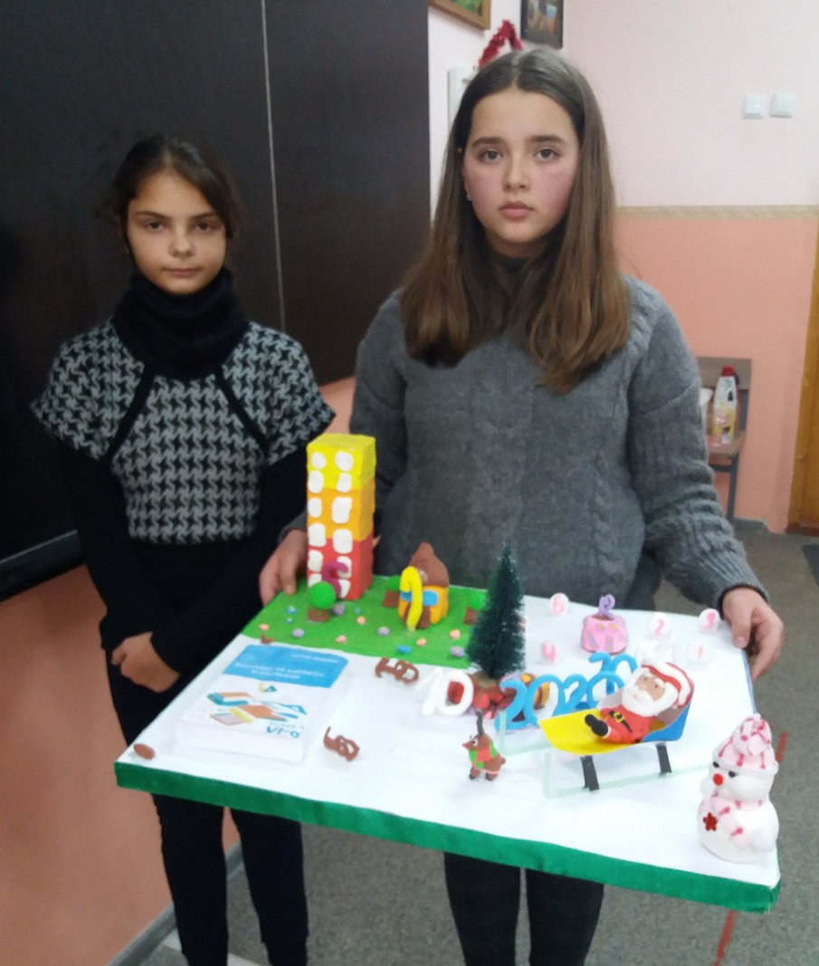

Slide 35
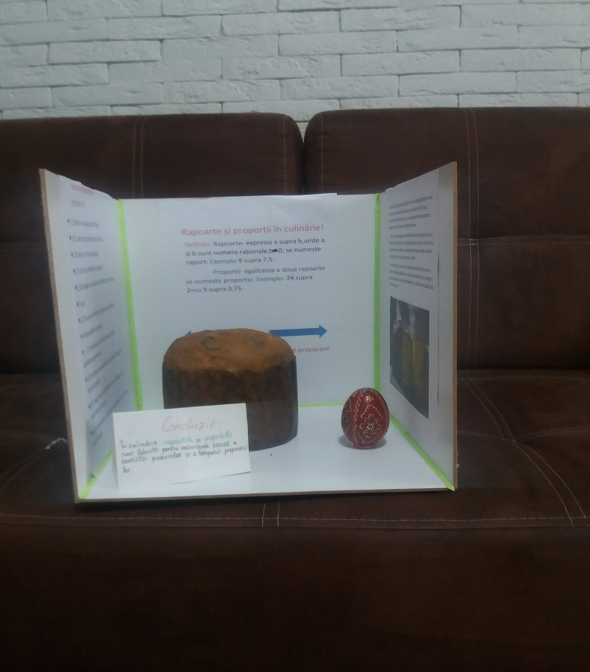

Slide 36
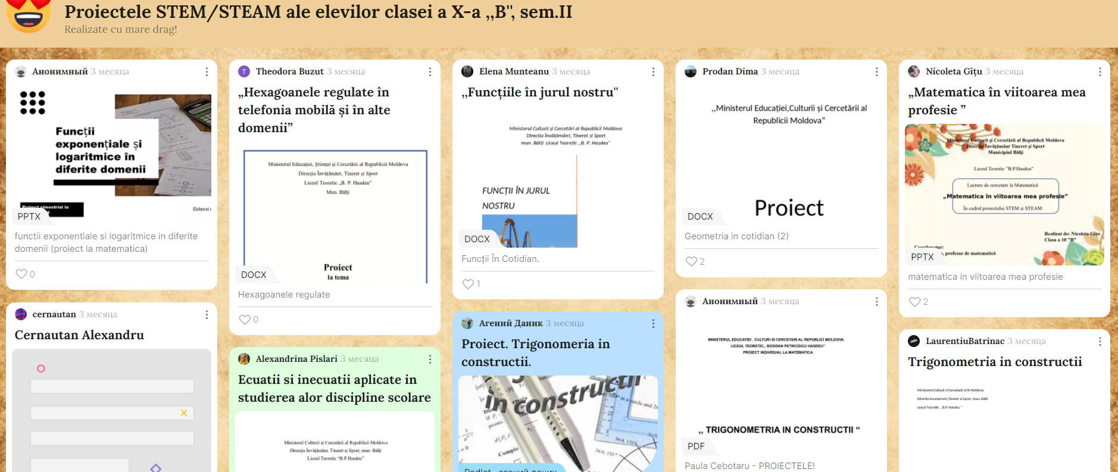

Slide 37
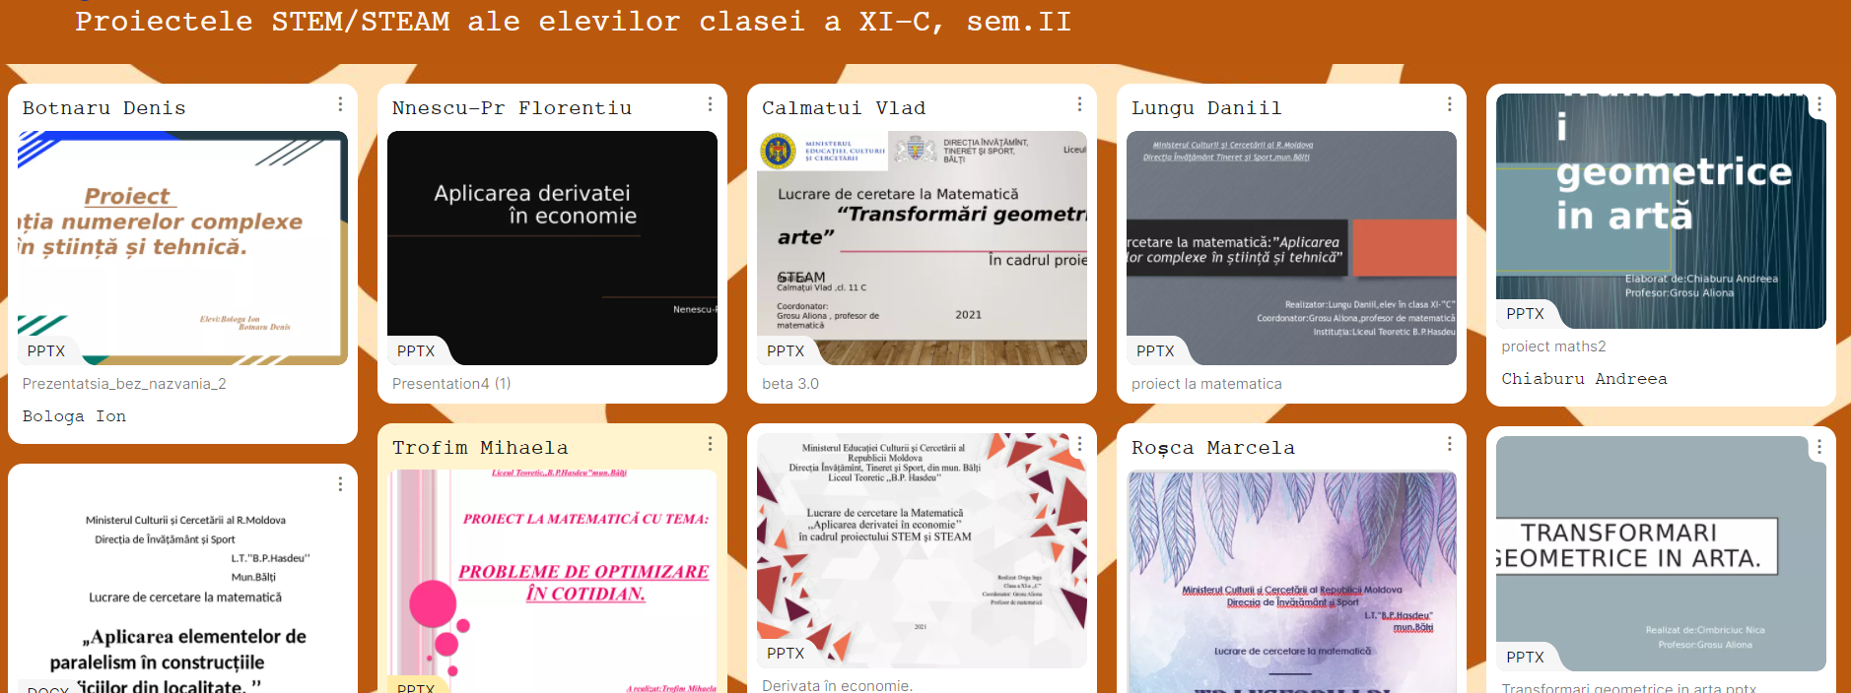

Slide 38
Avantaje:
Activizează copiii, provoacă curiozitatea;
Copiii interacționează;
Implică activ părinții și alte persoane;
Se bazează pe interesul copiilor;
Copiii capătă deprinderi practice;
Contact direct cu realitatea;
Copiii văd rezultatul final într-o perioadă determinată de timp printr-un anumit produs; etc.

Slide 39
Dezavantaje:
Tendința de a separa conținutul de latura procesuală;
Rezolvarea sarcinilor necesită resurse mai mari de timp și resurse materiale;
Unii membri ai grupului nu-și realizează sarcinile, membrii grupului preluându-le pentru a finaliza proiectul;
Profesorul evaluează în întregime rezultatele.

Slide 40
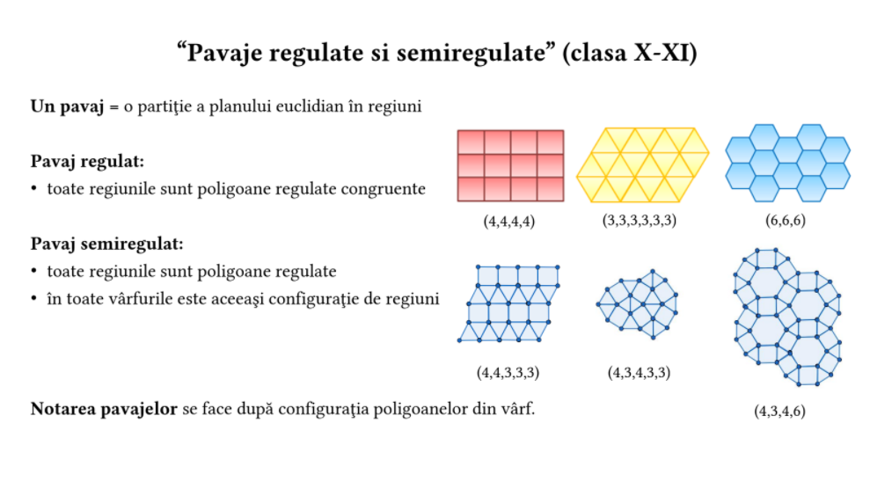

Slide 41
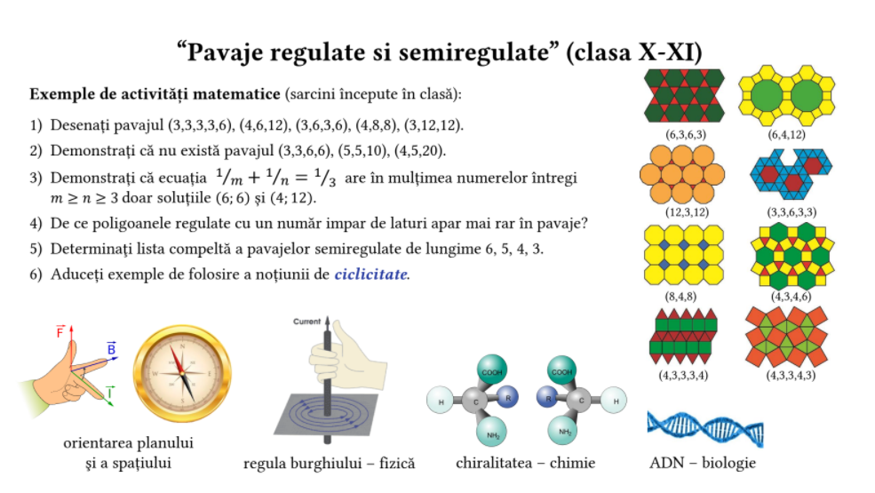

Slide 42
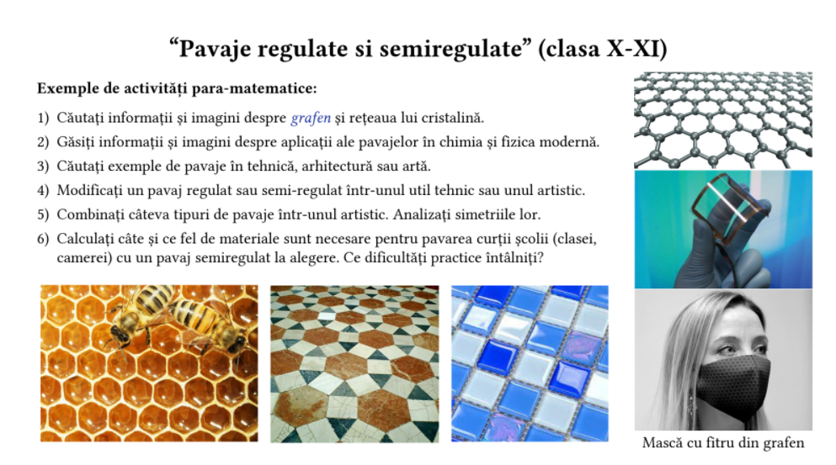

Slide 43
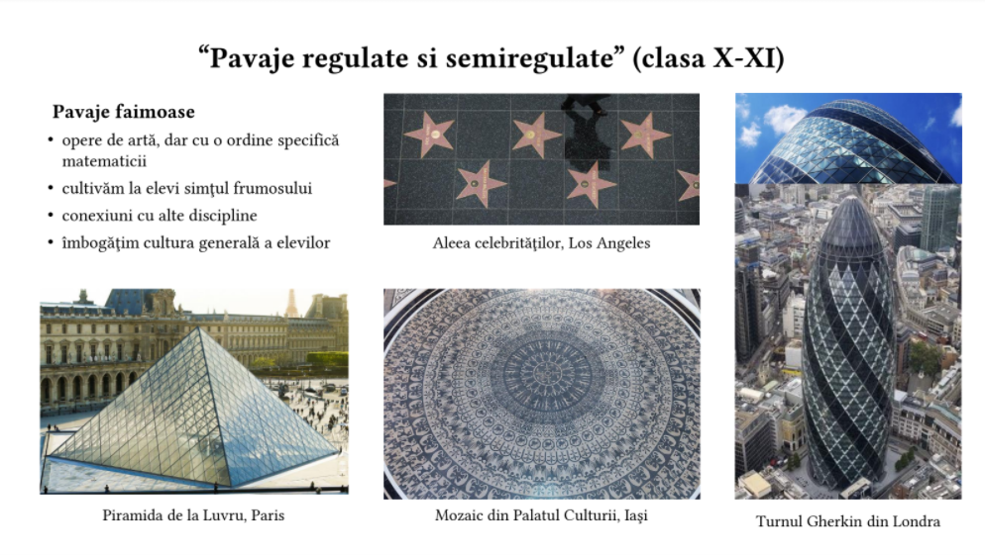

Slide 44
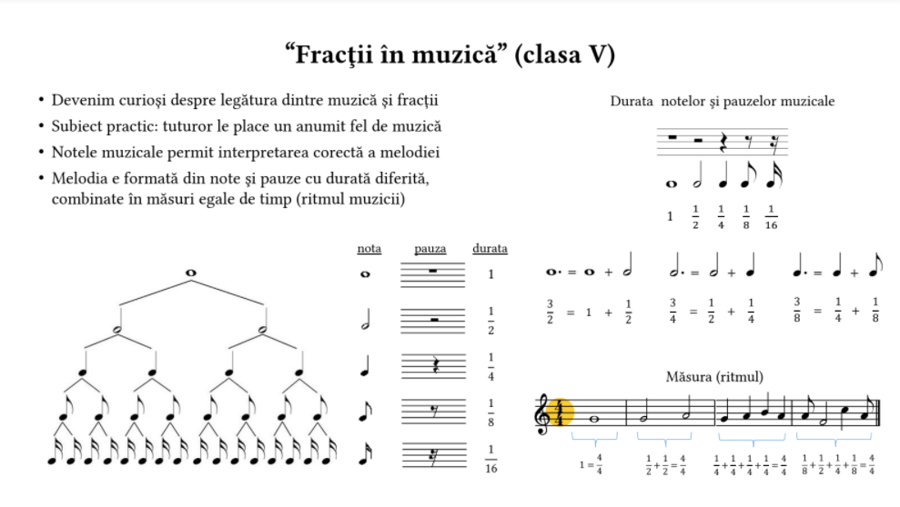

Slide 45
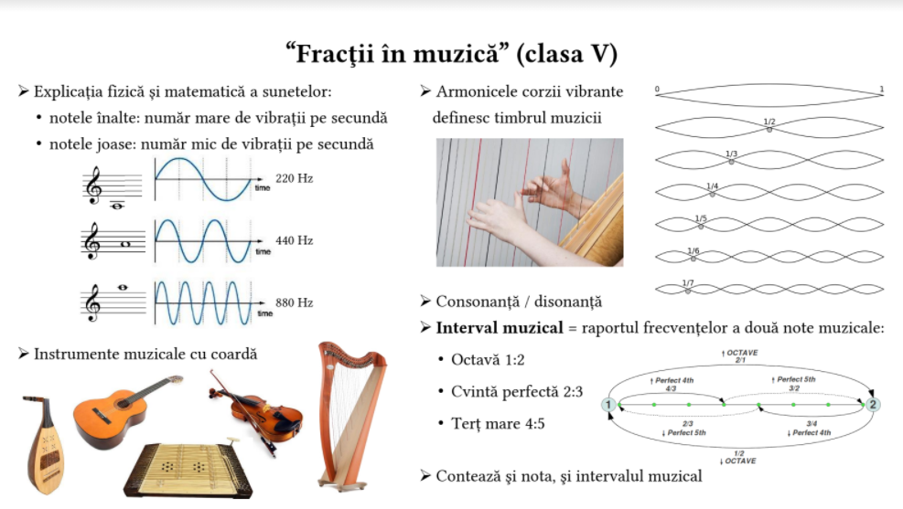

Slide 46
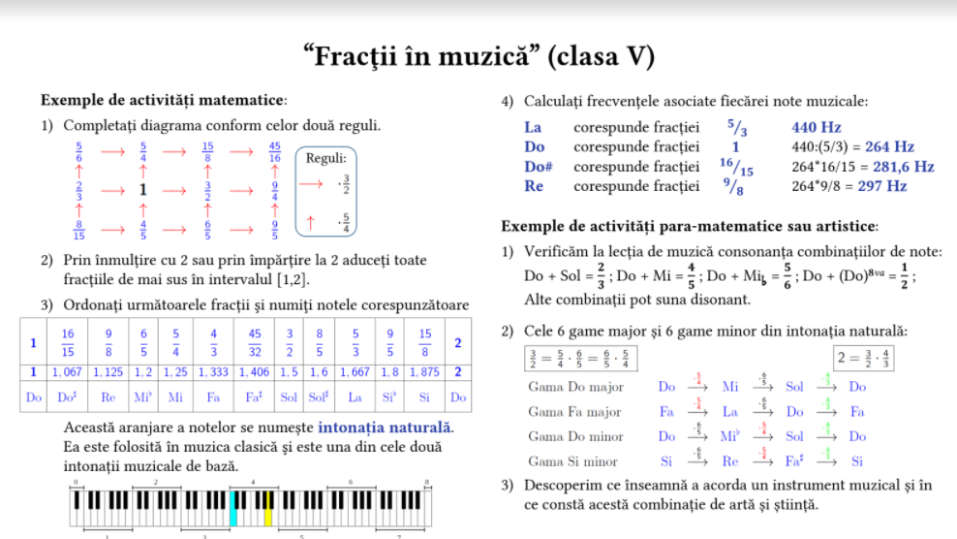

Slide 47
Important!
Proiecte STEM/STEAM elevii vor realiza cel mult câte unu pe semestru;
Profesorul de matematică, de comun acord cu ceilalți profesori implcați în proces, va selecta proiectele respective din lista celor propuse în Curriculum sau va propune alte proiecte STEM/STEAM de alternativă;
Elevul poate fi notat atât la matematică, cât și la celelelte obiecte, implicate în proiect.

Slide 48
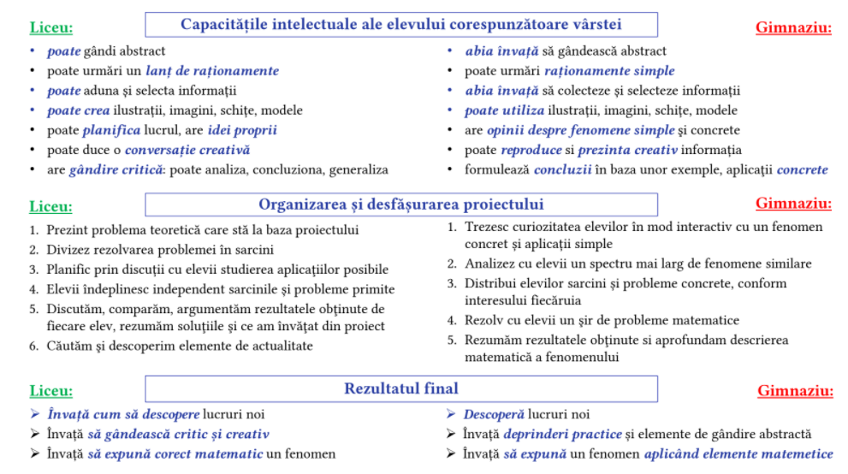

Slide 49
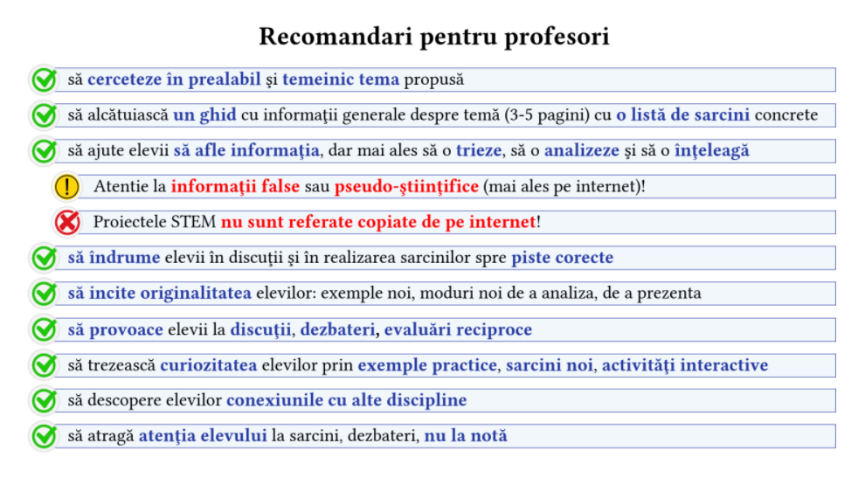

Slide 50


Slide 51

Mulțumesc pentru atenție!

